Slide 1

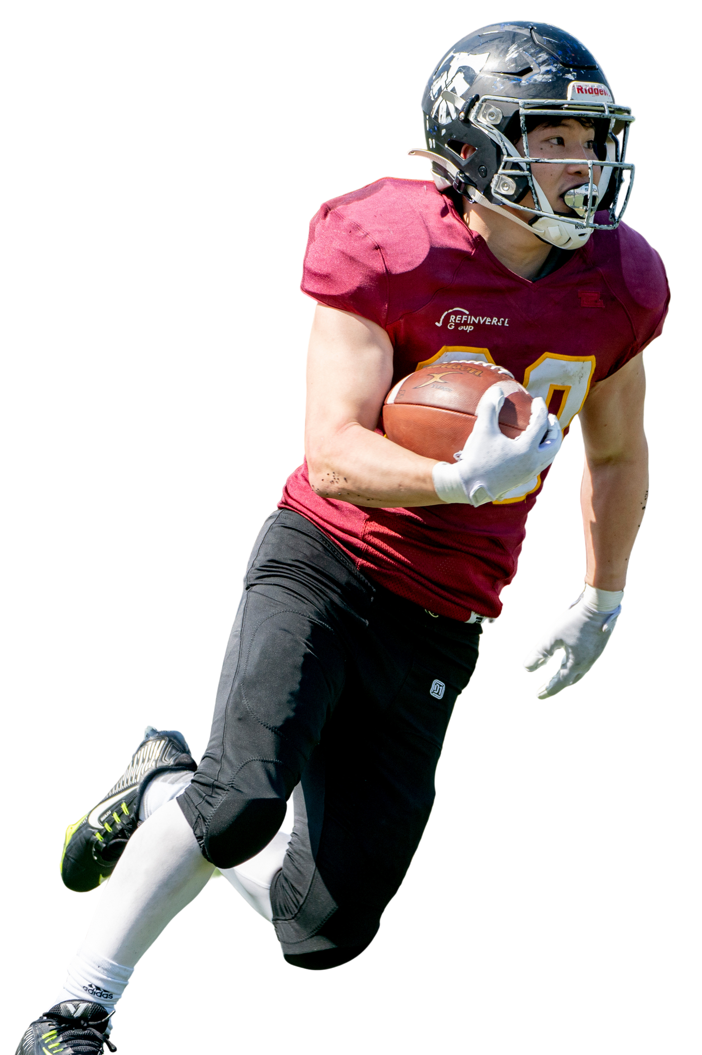

チーム概要
三菱商事Club TRIAX
COMMIT.
Slogan/2025
▶TRIAXは、アメフトを通じて個々の人生を深く豊かにする場です。
仕事や生活で得た知見を活かし、創意工夫で勝利を追求する過程が、
個人の成長を促し、その成長が仕事や生活に彩りや可能性をもたらします。
理念に共鳴するメンバーが、自身の強みを最大限に活かし、
一生を通じて価値ある経験を積み重ねていく場所、それがTRIAXです。
チーム
コンセプト
LIFE x WORK x PLAY
年間
スケジュール
▶︎2月〜秋季リーグ戦終了（例年12頃まで）
▶︎秋季リーグは、X1Area所属チームによるリーグ戦
（ = 私生活 ）
（ = 仕事 ）
（ = アメフト ）
相互に好影響を及ぼしながら多様な方法で勝利に貢献
練習日程
▶︎毎週1回、土曜午前中に全体練習
所属リーグ
X1 Area （日本社会人アメリカンフットボールリーグ所属）
▶︎都内人工芝グラウンド中心に活動（調布・巣鴨など）
練習日程
チーム沿革
TRIAXの発足から25年
▶︎登録費・備品等の経費を選手で頭割り
▶︎新人&大学生 / 減額 ▶︎スタッフ&コーチ / 負担なし
2000年 ▶︎旧・日商岩井(現・双日)Telexと旧・キヤノンRainbowsが合併してClub TRIAX創設
2006年 ▶旧・日本興業銀行（現・みずほ銀行）ファイターズが合流
2011年 ▶Club Bandits（セガ サンダーボルツと朝日生命エンジェルスが合併して設立したチーム）が合流
2015年 ▶3部リーグ全勝優勝を果たすも、入替戦出場を辞退
2016年 ▶チーム登録名称を三菱商事Club TRIAXに変更、入替戦に勝利し2部リーグへ昇格
2020年 ▶2部リーグ昇格後初の公式戦全勝（但し、コロナ禍の特殊シーズンとして、入替戦は実施無し）
2021年 ▶リーグ戦全勝後、入替戦に勝利し1部リーグ昇格
2025年 ▶現在、X1 Areaに所属。1部リーグ4年目を迎える。（2024年シーズンは、3勝3敗）
練習日程
練習日程
▶︎各自で購入またはチームより貸与
練習日程
▶︎約100名（選手・スタッフ・コーチ含む）
CLUB TRIAX

Slide 2
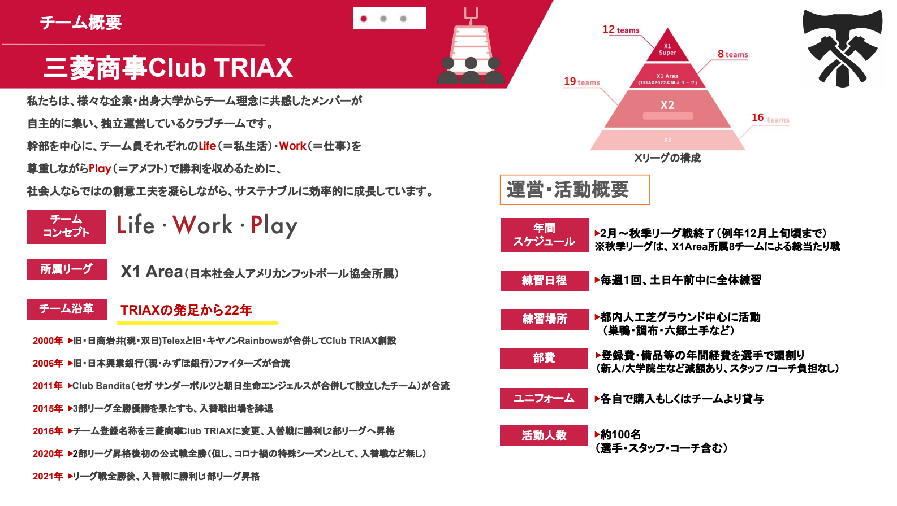

Slide 3
以下レイアウト参考

Slide 4

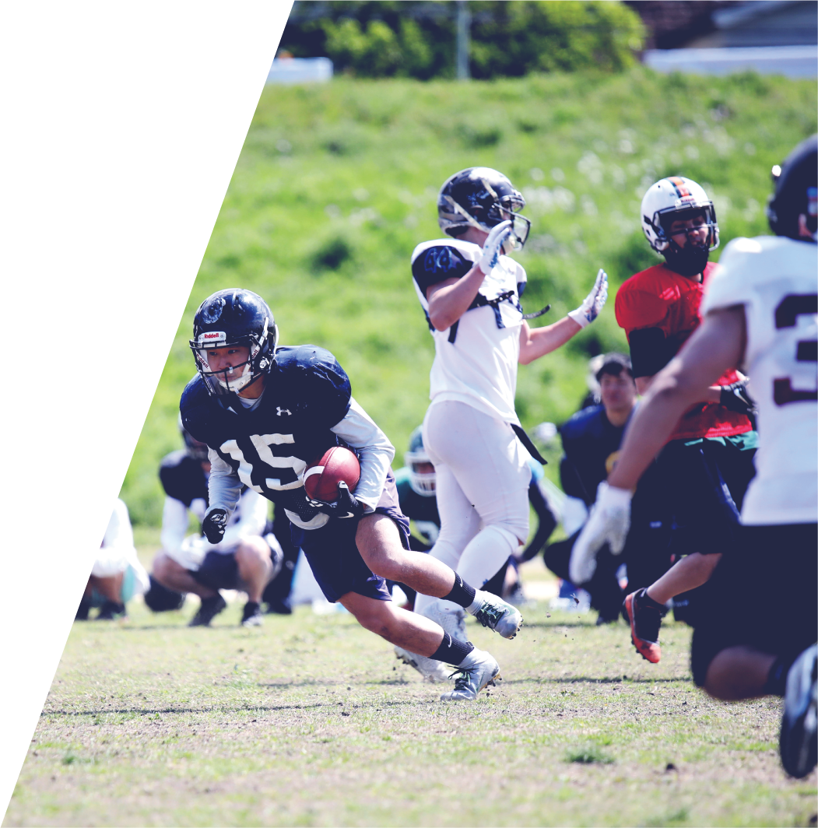
項目整理用メモ
  TRIAXのご紹介
    チームコンセプト
    チーム沿革
    チーム体制
    活動状況
    目標（長期・短期）
    主将よりご挨拶
  スポンサーシップのご依頼
    応援いただくことの楽しみ
    どんなところにお金を使うか
  アメフト業界に関して
    日本の状況
    海外の状況
  私たちがご提供できる価値
    ブランディングの手伝い
    ビジネスの手伝い
  スポンサープランとスポンサー事例のご紹介
    スポンサープラン
    スポンサー事例
Agenda
  TRIAXのご紹介
  スポンサーシップの依頼
  アメフト業界に関して
  私たちがご提供できる価値
  企業スポンサープランとスポンサー事例のご紹介
CLUB TRIAX

Slide 5

1. CLUB TRIAXのご紹介
CLUB TRIAX

Slide 6

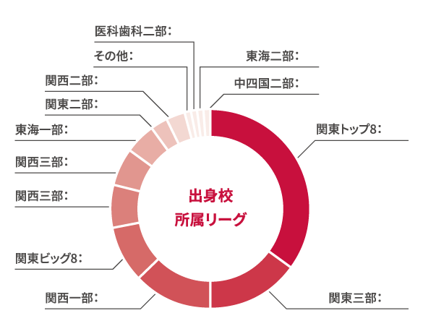
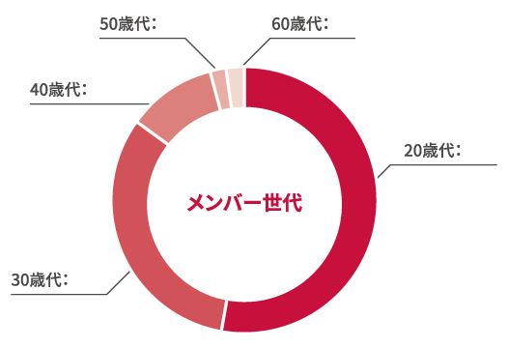

1.2 チーム現体制
TRIAXは世代、勤務先、出身大学、様々なバックグラウンドを持った選手やスタッフで構成されています。全員に共通しているのは、チーム理念に深く共感している点です。
社会人ならではのアメフトチームを理念のもと、全員で一から作り上げています。
家庭の事情、仕事の都合、経験してきたチーム規模や競技レベルは異なりますが、メンバーそれぞれが自主的に自身の強みを活かし、できる最善の方法で勝利に貢献しています。
12
出身大学Best5
9
6
6
5
東京大学
京都大学
京都工芸繊維大学
慶應義塾大学
国際基督教大学
チームデモグラフィー
1％
1％
1％
18
勤め先業種Best5
2％
2％
5％
1％
17
5％
11％
6％
35％
13
53％
7％
7％
7
6
33％
9％
13％
15％
商社
メーカー
金融
コンサル
教育
※2021年7月時点のプレーヤー・スタッフ他を含めたデータを元に算出
※ 2022年時点集計
CLUB TRIAX

Slide 7
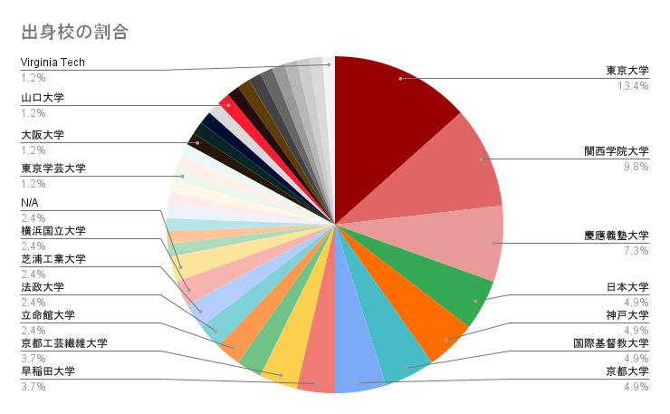

Slide 8





















1.3 チーム現体制
2024年、TRIAXの選手は様々な企業、業界で活躍しています
総合商社
金融
コンサル
ティング
IT
その他
※第三者への共有厳禁
CLUB TRIAX

Slide 9
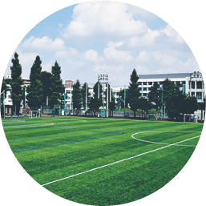
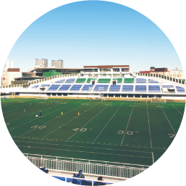

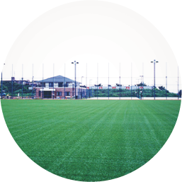
1.4 チーム活動状況
練習場所
練習状況
▶優良な練習環境を整えるべく、安全・安定なグランド確保に努めています。
▶チーム保有の練習グランドはないものの、三菱養和会（公益財団法人）が保有・運営する
グラウンド（巣鴨・調布）や公共施設の河川敷グラウンド（六郷土手）、またはスタジアム
空き状況が許す限り、富士通スタジアム川崎を予約し、通常練習や練習試合を行っています。
▶グラウンド内練習
練習時間：週1回土曜日の午前中（8時半〜12時）にグラウンド練習を行っています。
土曜日の午前中を練習時間とすることで、仕事や家族との時で多忙であっても継続的な練習参加を可能としております。
※コロナ禍においてはアメフト協会のガイドラインに従いながら、順次コンタクトプレーを減らすなど、感染拡大防止対策を実施。
▼グラウンド外での取組
W e b m t g：グラウンド練習外では、練習ビデオの振返りや戦略の策定のためのオンライン MTGを毎週実施。
トレーニング：身体作りのための筋力トレーニングは各Playerが自主的に行うが、チームとして体重やトレーニングの実施有無を管理。モチベーションアップに繋げている。また、定期的なオンライントレーニングを実施しお互いにモチベーションを高め合いながら身体作りを行っています。
三菱養和会
調布グラウンド
三菱養和会
巣鴨グラウンド
富士通スタジアム
川崎
CLUB TRIAX
三菱商事CLUB TRIAX

Slide 10


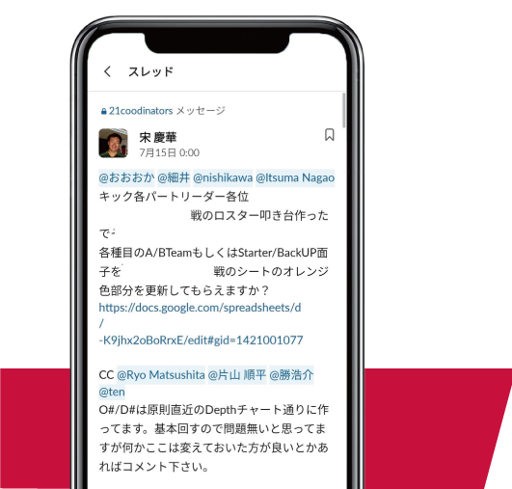
1.5 チーム活動状況
効率的な成長への取組 / DX
委託チアとの取組
●グラウンド内練習
▼Kidsチア向けに公式戦の
ハーフタイムショーの舞台を提供
限られた時間で効率の良いグラウンド練習を行っております。
▶︎毎週練習の振返りを行い、5分刻みの練習計画を策定。
▶Team Staffが複数台のビデオカメラやインカムを使いながら連携し、
後のmtgで振返りが行いやすいよう、毎回の練習を効率的に撮影。
▶︎ K i d sチア教室の発表の舞台として、T R I A Xの横浜スタジアムや
川崎スタジアムといった公式 戦のハーフタイムショーを提供して
おります。＊1
▼Kidsチア向けのクリスマス会
●グラウンド外での取組
▶︎ハーフタイムショーに参加したK i d s チア向けに「Blooming
Cheer」がクリスマス会を開催。TRIAXの選手達もクリスマス会の
お手伝いをしております。
チャットアプリ「Slack」
アメフトは「準備のスポーツ」。練習外での準備を効率的に行っています。
▼チャットアプリ「Slack」を使った活発なコミュニケーション
▼「Blooming Cheer」による試合告知
▶︎チームのコミュニケーションツールとしてSlackを使用。チームの戦略や練習メニュー、
各プレーの課題に至るまでチャット形式での活気あるコミュニケーションを行っています。
▶︎TRIAXの公式試合告知のため、地域のイベントに「Blooming
Cheer」が参加。客動員数増加に向けた告知を行っています。＊2
▼スポーツ映像分析ツール「Hudl」を使用した練習の振返り
▶︎グラウンド練習で撮影したプレーはその日のうちにチームメンバー全員が閲覧できる「Hudl」
アプリにアップロードされ、メンバー各員が練習動画を確認して課題等についてWeb mtgや
Slack上で論議しています。
＊1：2021年度シーズンは新型コロナウイルス感染拡大防止策としてKidsチアの公式戦参加
は協会規定にて禁止されているため実施はしない予定。
＊2：当該参加イベントでのスポンサー企業様の宣伝はもちろん、スポンサー企業様へのイベ
ントへの「Blooming Cheer」の参加も承っております。
CLUB TRIAX
三菱商事CLUB TRIAX

Slide 11

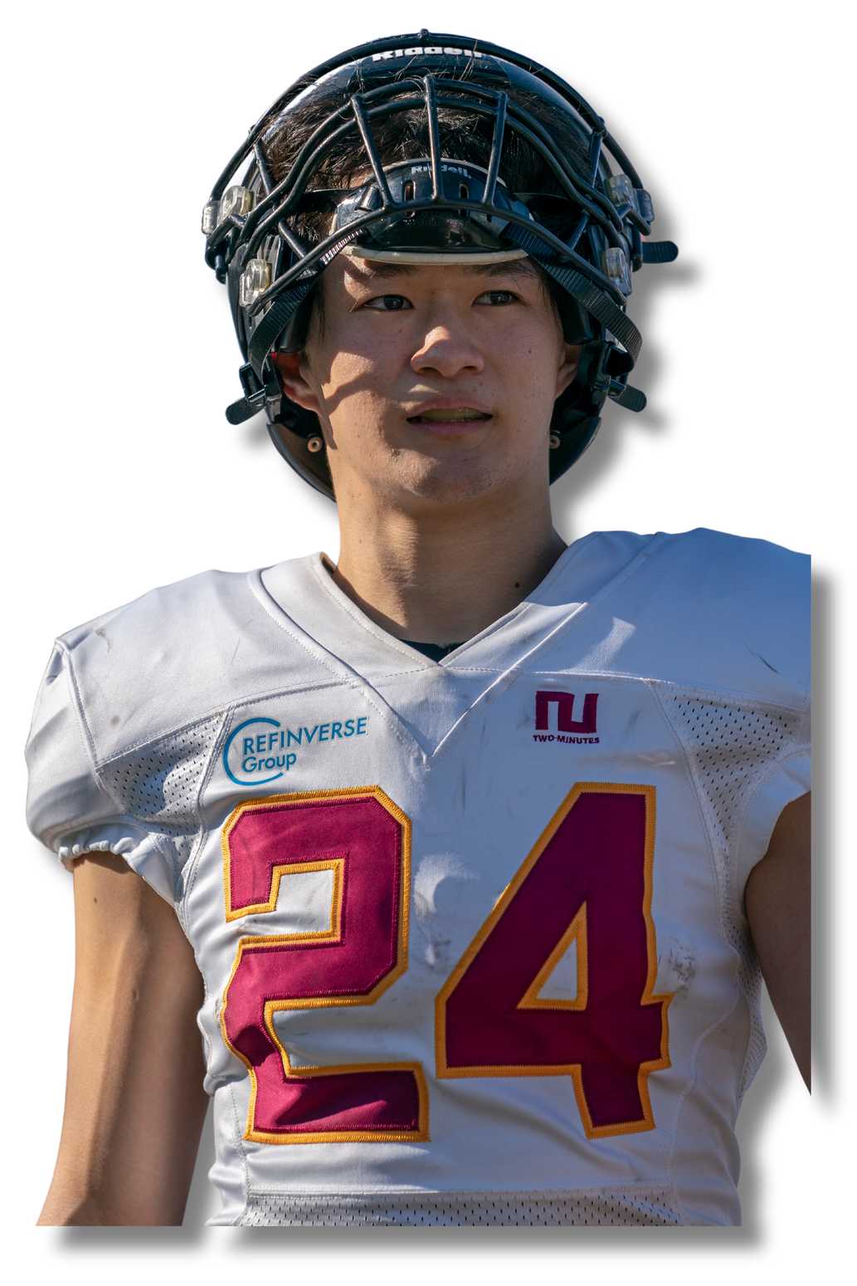
情報更新要
1.6 2024年主将よりご挨拶
今年度主将を務める馬渡健裕です。
TRIAXは2022年シーズンからX1AREAの舞台で戦い、今年がX1AREA挑戦3年目という若いチームです。
2023年はリーグ戦1勝6敗に終わったものの、内容は2022年と比べ大幅に改善し、勝利へと着実に近づいていることをチーム全員が実感しました。一方、勝利のためにはここからまたとてつもなく大きな壁を乗り越える必要があることも我々は理解しています。
2024年はこの難題に立ち向かい、Life,Work,Playの精神で大きくブレイクスルーしてやろうという気概でいっぱいです。
TRIAXと共に挑戦していただける皆様からのご支援を、
心よりお待ちしております。
2024年 主将
馬渡健裕
CLUB TRIAX

Slide 12
2. スポンサーシップのご依頼
CLUB TRIAX

Slide 13
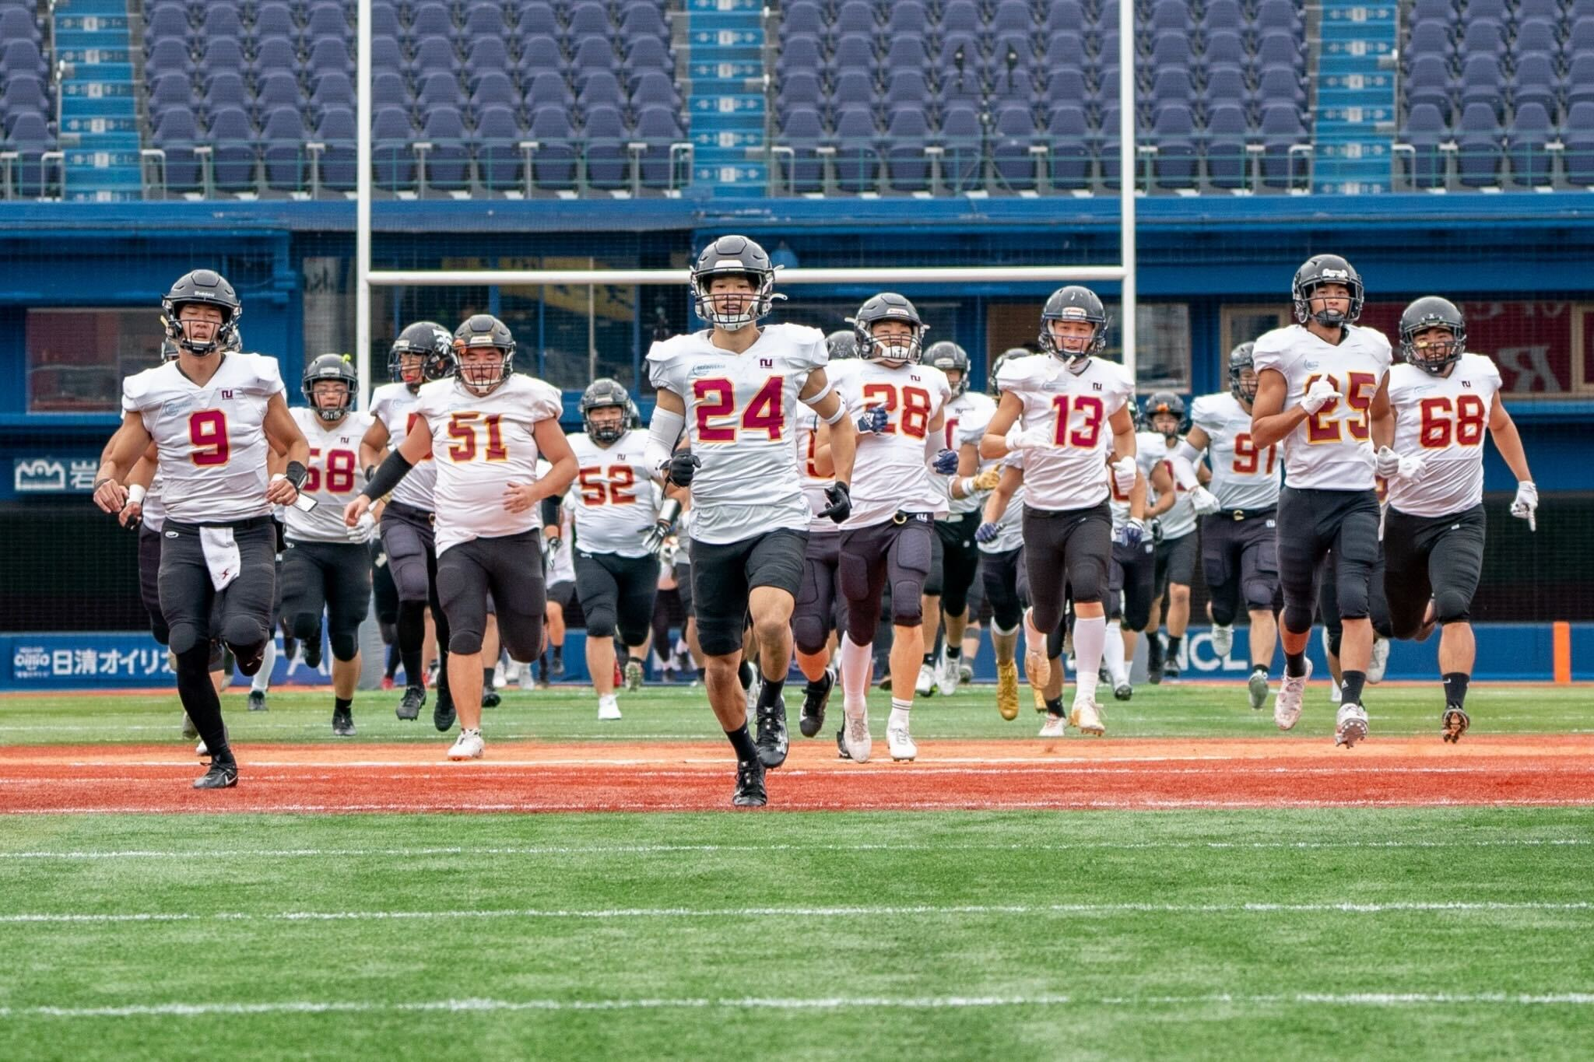
CLUB TRIAX

Slide 14
2.1 課題
TRIAXは「選手の部費ゼロ」を目指しています
現在、運営経費の40％が選手の部費（一人当たり10万円/年）によって負担されています。
また、スタッフは無償でチームに貢献していただいています。その現状が、チームの強化に関する大きな阻害要因となっております。
ゆえに、スポンサー様のご支援はまず「選手の部費負担軽減」「インフラ強化」「宣伝リソースの創出」に充てていきます。
2023年度経費（概略）
カテゴリー | 内容 | 金額(万)
協会費 | 春季試合参加費用 秋試合参加費（共通費） 秋試合参加費（運営分担金）etc.. | 800
練習費用 | グラウンド／合同チーム御礼 hudl費用／備品購入管理 | 132
試合費用 | ドクター御礼／テーピング チケット仕入れ／ＳＮＳ運用 | 61
CLUB TRIAX

Slide 15
2.1 課題
選手が最大パフォーマンスを発揮できる環境に
As-Is
To-Be
〇費用の40％を選手が負担
→財務的な理由で他チームを選ぶ選手が
存在している。
〇インフラ費用（練習・試合）は
X2時代とほぼ変化なし
→現状の財政基盤ではチーム強化のための投資、宣伝費用にリソースを割くことは困難
〇選手の部費負担がゼロ
→財務的な面での弱みがなくなり より強力な新人を獲得できる。
〇X1レベルのインフラ強化
→有料グラウンド費用、車両リース代
チームエキップメント整備など
〇宣伝リソース創出
→プロチアリーダーの招聘
→映像・写真機材の購入など
必要経費：600万円
CLUB TRIAX
三菱商事CLUB TRIAX

Slide 16
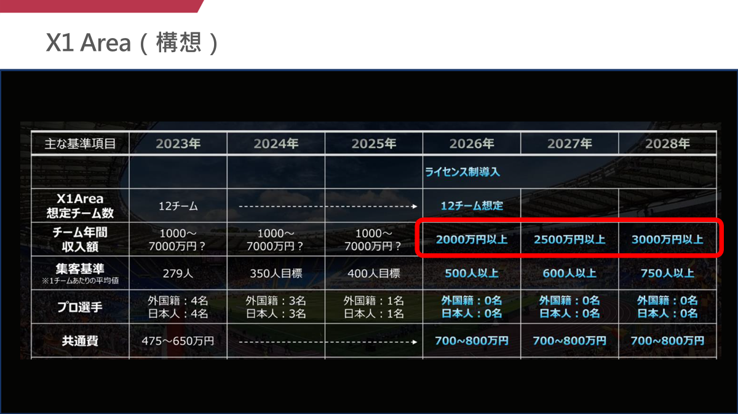
CLUB TRIAX

Slide 17
2.3
TRIAXはXリーグがライセンス制を導入する2026年以降も
１部リーグで勝ち続けたいと考えています。
2026年度より、現状のXリーグは、１部SUPER、１部AREAがライセンス制になることが議論されています。入れ替え戦による昇格・降格を廃止し、ある一定の財政基盤や集客力を有しているチームでないと１部リーグたりえない、ということで、これまで以上に「財政基盤を安定させること」「集客に力をいれること」が求められます。TRIAXは、過去２年間１部リーグで戦ってきた経験を踏まえて、財政基盤が安定すれば、チーム強化に適切なリソースを供給し、2026年度以降もXリーグ１部で戦い、日本最高峰のリーグに挑戦し続けることのできるチームでありたい、と考えています。
▶︎短期的使途:昇格後必要な協会費用への充当、､メンバーの個人負担減のため運営資金への充当
▶︎中期的使途:グラウンド確保・チーム露出増加等の強化資金
▶︎長期的使途：2026年以降も１部リーグで戦い続けるための基盤の強化
As-Is
To-Be
Can-Be
〇費用の40％を選手が負担
→財務的な理由で他チームを選ぶ選手が
存在している。
〇インフラ費用（練習・試合）は
X2時代とほぼ変化なし
→現状の財政基盤ではチーム強化のための投資、宣伝費用にリソースを割くことは困難
〇選手の部費負担がゼロ
→財務的な面での弱みがなくなり、より強力な新人を獲得できる。
〇専任スタッフ・コーチ・プロ契約選手の獲得
Superでは日本人プロ３名／外国人選手３名必要
今後は専任マーケティングスタッフ招聘も求められる
〇X1レベルのインフラ強化
→有料グラウンド費用、車両リース代、チームエキップメント整備など
〇専用グラウンドの獲得
専用グラウンドを基盤にした、地域小学校などでのアメリカンフットボール・フラッグフットボール普及活動
〇宣伝リソース創出
→プロチアリーダーの招聘
→映像・写真機材の購入、動画／静画作成費用
〇1000人単位のファンクラブ創出
秋の週末はTRIAXを応援に行く、その文化を醸成
必要経費：600万円/年
必要経費：4,000万円／年
CLUB TRIAX
三菱商事CLUB TRIAX
三菱商事CLUB TRIAX

Slide 18
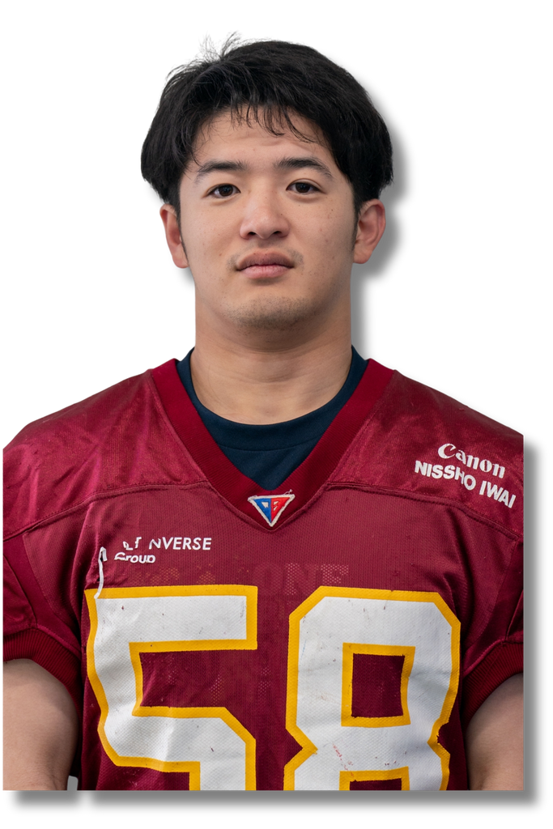
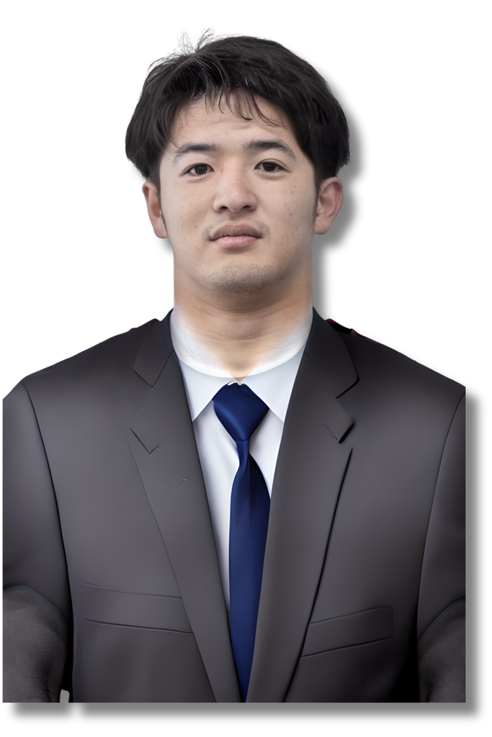
1.1 チームコンセプト
LIFE WORK PLAY
（=私生活）
（=仕事）
（=アメフト）
相互に好影響を及ぼしながら多様な方法で勝利に貢献
▶選手らはフットボーラーである前に社会人で、アメフト外でも大切にしなければならないことがあります。生活や仕事で得られた知見を活かし、創意工夫で真剣にアメフトでの勝利を追求することが、個人の成長に繋がり、巡り巡って生活や仕事に彩りや成長をもたらす。携わった全ての人が「一生の財産になった」 と思えるよう、TRIAXは良い循環が流れる団体である必要があります。
▶アメフトで勝つために、練習やグラウンド外コミュニケーションを 効率化・オーナーシップを促す組織構造・クリティカルシンキングなど、オトナとしての能力を最大限に活用し、またメンバーそれぞれがオトナとしての成長を心置きなく安全に試せる場でありたいです。
「Life・Work・Play」は、「社会人だからこそ」のフットボールチーム
であることへのTRIAXとしての妥協無き姿勢を表しています。
CLUB TRIAX

Slide 19
3. アメフト業界に関して
CLUB TRIAX

Slide 20

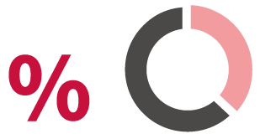

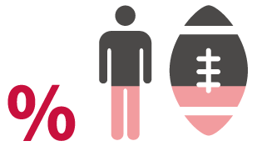


3.1 アメフト の現状
アメリカンフットボールは競技のフィジカル性、戦略性、そしてエンターテインメント性を兼ね備えていることから、
アメリカ三大スポーツの中でも突出した人気を誇ります。
特に、プロ最高峰のリーグNFLの決勝戦にあたる「スーパーボウル」の中継は世界的にも注目されており、その経済効果も極めて高いことで知られています。
アメリカ国内の競技人口
「最も好きなスポーツ」をアメフトと回答したアメリカ人の割合
（２位のバスケットボールは11％）
2021年スーパーボウルに関連した
米国内の消費 (予測 )
516
37
172
2021年スーパーボウルの視聴者数
スーパーボウルの視聴率
30秒のCM枠の価格
9600
40
6
5
5
0
CLUB TRIAX
三菱商事CLUB TRIAX

Slide 21
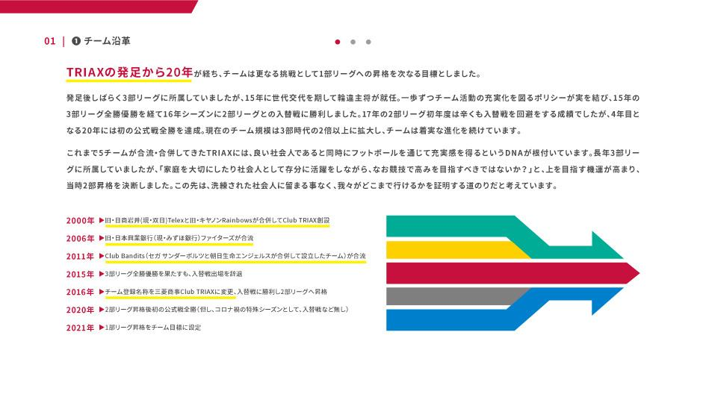
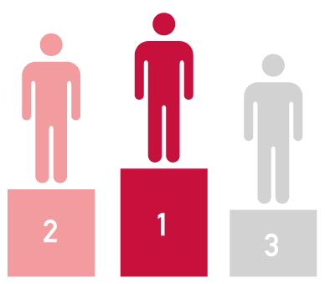
3.2 アメフト の現状
日本のアメフトの現状
小学生から大学生、社会人を含めて、競技人口は約２万人 。日本のトップリーグであるXリーグは、
X1 Super を頂点に、X1 Area、X2、X3で構成されており、計55チームが所属しています。
外国人選手とプロ契約を結んでいるX1のチームもあるものの、Xリーグ所属チームの8割がクラブチームとして活動し
ていることから、アマチュアリーグといえます。プロリーグではないとはいえ、日本のアメフトは北米を除くと、世界でも
屈指の実力を誇ります。
●アメフトW杯（IFAFワールドカップ）
優勝2回（1999年、2003年）準優勝2回（2007年、2015年）
高校レベルでも、2 0 1 8 年、2 0 2 0 年に日本代表がアメリカ代表に勝利するなど、底上げが確実に進んでいます。
Xリーグの現在
近年、Xリーグにはアメリカの名門大学でプレーした選手や惜しくもNFL入りを逃したアメリカ人選手も参戦するようになり、レベルが飛躍的に向上しています。
さらに今季、NFLに次ぐ実力のCFL（カナダ）に6人の日本人選手がドラフト指名されたことに加えて、欧州のプロリーグELFでも日本人選手が活躍しています。
海外で活躍する日本人選手に加えて、2017年に新規参入したX1 Areaの「イコールワン福岡SUNS」の躍進や、元横浜DeNAベイスターズの石川雄洋選手がアメフト
に転身し、X1 Superのノジマ相模原ライズに加入するなど、Xリーグの話題性も高まっています。
CLUB TRIAX
三菱商事CLUB TRIAX

Slide 22
3. 弊チームが提供できる価値
CLUB TRIAX

Slide 23





4.1 ブランディングのお手伝い
▶最近でもabemaTVなどを展開するサイバーエージェントがJ1であるゼルビア町田を経営するなど、企業のスポーツへのかかわり方はトップリーグに限られなくなってきています。
▶こうした取り組みを通じて、「多様性」「持続可能性」「ワークライフバランス」といった、ビジネスとして近年HOTなキーワードを具現化してチャレンジする存在としての価値に共感いただくことにより、貴社ブランディングへのお手伝いができると考えています。
総合フォロワー数
3502
Instagram
X (旧Twitter)
Tik Tok
1765
1089
648
（2024年7月時点）
CLUB TRIAX
Notes:
‹#›

Slide 24



4.2 ビジネスのお手伝い
今のTRIAXではメディア(広告宣伝)のお手伝いをさせていただくにはまだ力不足で大変心苦しく思いますが、
できる限りのお手伝いをさせていただきたいと思います。
テストマーケティング
ビジネスマッチング
▶商品やサービスのテストマーケティングのお手伝いをさせていただきます。
▶チームメンバー、家族、OB・OGを対象に、配布・利用を周知いたします。
▶選手・スタッフの勤務先やスポンサーの皆様の間
でのマッチングをお手伝いさせいただきます。
18
勤め先業種Best5
各媒体での露出、スポンサーさまのご紹介
17
13
▶商チームWebサイトにてスポンサー様NOご紹介をさせていただきます。
▶同じくチームSNSアカウントを活用したPRもお手伝いさせていただきます。
7
6
商社
メーカー
金融
コンサル
教育
CLUB TRIAX
三菱商事CLUB TRIAX
Notes:
‹#›

Slide 25
4. スポンサープランと
スポンサー事例のご紹介
CLUB TRIAX

Slide 26



5.1 パッケージプランのご紹介
原則下記内容だが、but each sponsor can have a tailored contract
スポンサープラン
BRONZE
SILVER
GOLD
PLATINUM
金額
￥100万
￥500万
￥1000万
￥4000万
各試合無料招待 (上限有)
50名
100名
200名
1000名
チームホームページ、
Xリーグ公式サイトに掲載
年間の感謝祭イベントにご招待
SNSで商品の宣伝
試合会場で商品宣伝ブース
ユニフォームに企業ロゴ入り
チーム名称に名入り

Slide 27



5.2 株式会社pineal様へのご提案
ブロンズパッケージを申込いただいた場合、貴社のニーズに合った追加サービス2点を特別に提供します
01
各試合50名無料招待
ご家族やご友人を試合に招待して、
社員が素敵な休日を過ごせる機会を提供
BRONZEパッケージ
100万円
チームホームページ、
Xリーグ公式サイトに掲載
ブランドの露出度を向上するプラットフォームの提供
02
+
年間の感謝祭イベント
ご招待
毎シーズン終了時に開催する会にご招待し、
貴社員と弊チームの選手や他スポンサーと
交流を深める機会を提供
03
01
リクルーティング支援
弊チームで練習する現役学生や選手を通して
貴社へのリクルーティングを積極的に支援
追加特典
サービス
（無料）
スポーツイベント
年１回、貴社の社員とご家族ご友人を招待して
スポーツイベントを実施
例）アメフトを子供たちに教える、運動会など
02
※第三者への共有厳禁
CLUB TRIAX

Slide 28




5.3 スポンサーのご紹介
2023年度は下記企業よりご支援いただきましたが、
現段階、継続の有無は未定です。
CLUB TRIAX

Slide 29


2.5 TRIAXを応援していただくことの楽しみ
TRIAXを応援していただくことが、
皆さまのエネルギーになるチームであるように
次のTRIAXのイベント予定が楽しみで待ち遠しくなる
ー
そんな存在を目指します。
公式戦へのご招待
練習へのご招待
▶社員、ご家族の皆様を公式戦へご招待いたします。
▶スタンド付きのスタジアム、整備された人工芝のグラウンド、公式
審判によるゲーム運営、熟練の場内実況アナウンス、トレーニングを
積んだチアによる応援など、各メジャースポーツに負けない「公式戦」
の名にふさわしい環境があります。
▶チームスタッフのアテンドにより、ルールに詳しくなくても、楽しめる場をご提供いたします。
▶社員、ご家族の皆様を通常の練習へご招待いたします。
▶アメフト特有のシステマチックな練習内容や運営
だけでなく、本番さながらの試合形式の練習を、グラ
ウンドレベル・目の前で体感いただけます。
▶5分刻みの計画的な練習や、よりリアルなコンタクトの
クラッシュ音、選手の会話など、非日常そのものが展
開されます。
懇親会へのご招待
▶練習や公式戦へのご招待の後に、食事会などの形で選手やスタッフとより身近にコミュニケーションしていただく場をご用意いたします。
CLUB TRIAX
三菱商事CLUB TRIAX
Notes:
‹#›

Slide 30
Appendix
CLUB TRIAX

Slide 31
life work playの説明除去
1.5 チーム現体制
MEET OUR TEAM
私たちは、チーム理念に共感したメンバーが自主的に集い、独立運営しています。
幹部を中心に、チーム員それぞれのLife・Workとの相乗効果を狙い、その上でPlayで勝利を収めるため、社会人ならではの創意工夫を凝らす。そうした経験がLife・Workにも良い影響を与えながら、「社会人」として「フットボーラー」として成長しています。
  Life Work Playの二重説明不要
落合
馬渡健裕
信太
前田
KYRIE PETRAKIS
XX
監督・ヘッドコーチ
主将
主務
スポンサー
広報
POSITION
  各領域のトップの方のみ取り上げる（副将不要、余裕あれば挿入）
  担当者の写真、個人で入れてください
CLUB TRIAX

Slide 32
発足後しばらくXリーグの3部に所属していましたが、‘15年の 3部リーグ全勝優勝と入替戦に勝利して、２部リーグに昇格しました。
’17年の2部リーグ初年度は辛くも入替戦を回避をする成績でしたが、５年目となる21年にはリーグ戦全勝、入れ替え戦に勝利して１部リーグに昇格しました。
現在のチーム規模は3部時代の３倍以上に拡大し、チームは着実な進化を続けています。
チームのフィロソフィーである「LIFE・WORK・PLAY」を守りつつどこまでチームを強化できるか。それが我々に課せられた使命です。
2000年 ▶︎旧・日商岩井(現・双日)Telexと旧・キヤノンRainbowsが合併してClub TRIAX創設
2006年 ▶旧・日本興業銀行（現・みずほ銀行）ファイターズが合流
2011年 ▶Club Bandits（セガ サンダーボルツと朝日生命エンジェルスが合併して設立したチーム）が合流
2015年 ▶3部リーグ全勝優勝を果たすも、入替戦出場を辞退
2016年 ▶チーム登録名称を三菱商事Club TRIAXに変更、入替戦に勝利し2部リーグへ昇格
2020年 ▶2部リーグ昇格後初の公式戦全勝（但し、コロナ禍の特殊シーズンとして、入替戦は実施無し）
2021年 ▶リーグ戦全勝後、入替戦に勝利し1部リーグ昇格
2024年 ▶現在、X１ AREA Central リーグに所属。１部リーグ３年目を迎える。
CLUB TRIAX

Slide 33

ご支援のほど何卒お願いいたします
連絡先
Erika Kifune
CALL US
+81 90-5208-5515
メール
contact@triax.football
CLUB TRIAX

Slide 34
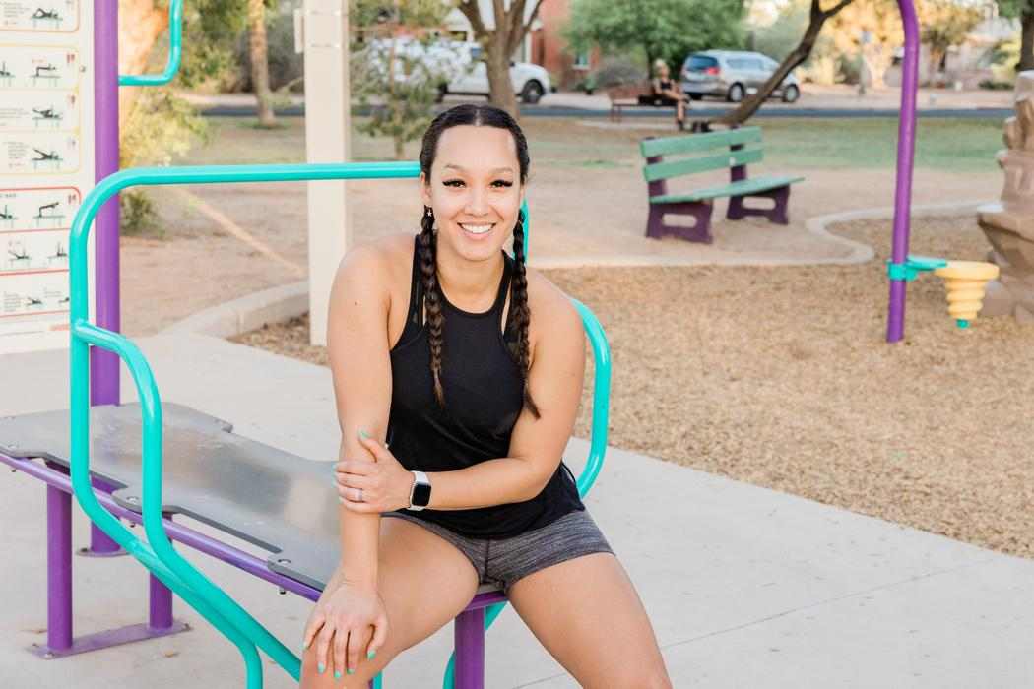
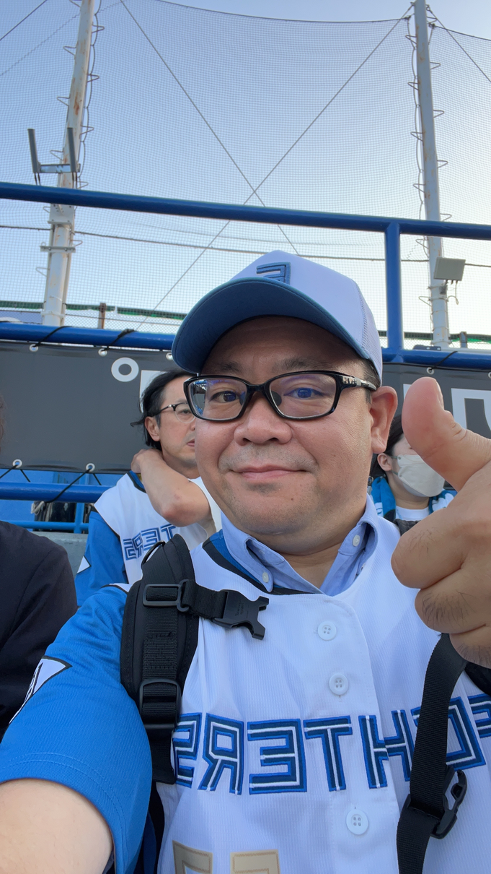

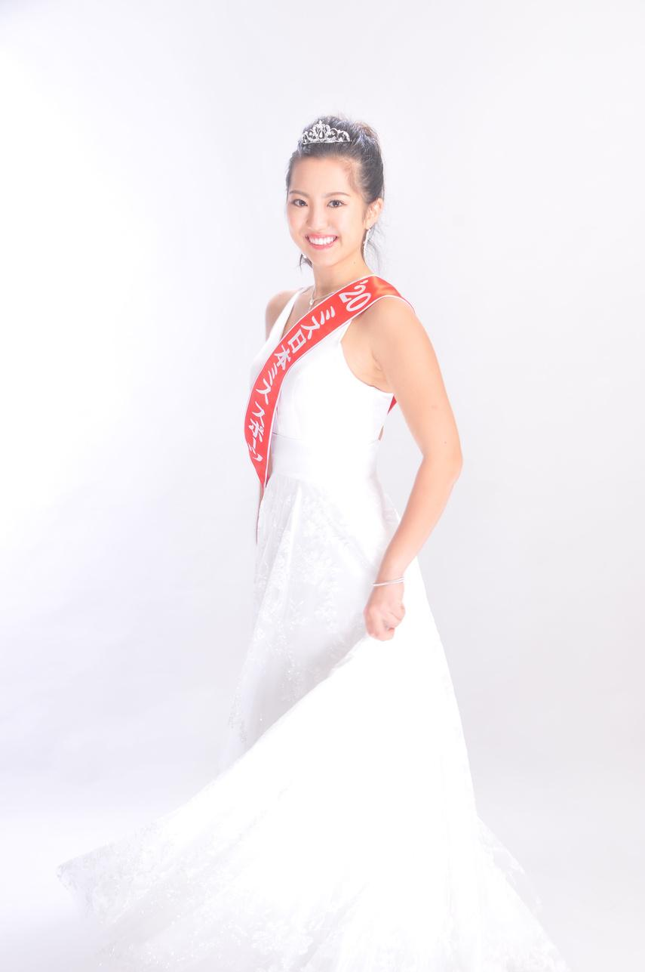
スポンサーチームのご紹介と連絡先
SHIDA
MAEDA
UETANI
KIFUNE
"Testimonials are short quotes from people who love your brand. It's a great way to convince customers to try your services."
株式会社講談社で文芸・ノンフィクション部門のマーケティング担当として活動中。TRIAXと北海道日本ハムファイターズの勝敗に一喜一憂する４３歳。
"Testimonials are short quotes from people who love your brand. It's a great way to convince customers to try your services."
日本テレビ海外事業部で国内テレビ局初のバラエティ番組TikTokチャンネルを企画立案しその成功を経て、現在デロイトトーマツコンサルティングにてコンサルタントとして活躍中。
CLUB TRIAX

Slide 35

CLUB TRIAX
CLUB TRIAX

